Slide 1
TRƯỜNG TIỂU HỌC GIANG BIÊN
LUYỆN TỪ VÀ CÂU
CÂU KỂ

Slide 2
Khởi động

Slide 3
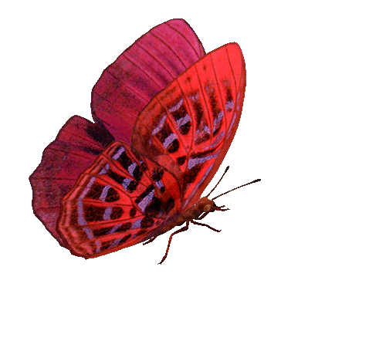
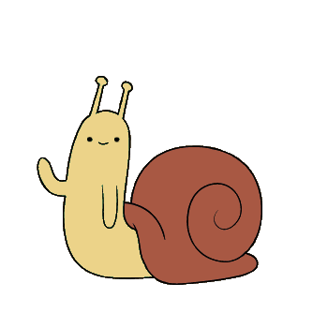
HÁI HOA
DÂN CHỦ
Câu hỏi dùng để làm gì?
Đặt câu hỏi để thể hiện yêu cầu, mong muốn?
Khi đặt câu hỏi cần chú ý điều gì?
Câu hỏi dùng để hỏi những điều chưa biết. Ngoài ra còn thể hiện thái độ khen, chê; Sự khẳng định, phủ đinh; Yêu cầu, mong muốn.
- Khi đặt câu hỏi cần thưa gửi, xưng hô cho phù hơp với quan hệ.
- Tránh đặt câu hỏi làm phiền lòng người khác.

Slide 4
Thứ năm ngày 23 tháng 12 năm 2021
Luyện từ và câu
Câu kể

Slide 5
I.Nhận xét:
1/ Câu in đậm trong đoạn văn sau được dùng làm gì? Cuối câu ấy có dấu gì?
Bu-ra-ti-nô là một chú bé bằng gỗ. Chú có cái mũi rất dài. Chú người gỗ được bác rùa tốt bụng Toóc-ti-la tặng cho chiếc chìa khoá vàng để mở một kho báu. Nhưng kho báu ấy ở đâu?
Câu in đậm trong đoạn văn trên là câu hỏi về một điều chưa biết. Dấu hiệu để nhận biết: cuối câu có dấu chấm hỏi và có cụm từ nghi vấn: ở đâu

Slide 6
I.Nhận xét:
2/ Những câu còn lại trong đoạn văn được dùng làm gì? Cuối mỗi câu có dấu gì?
Bu-ra-ti-nô là một chú bé bằng gỗ. Chú có cái mũi rất dài. Chú người gỗ được bác rùa tốt bụng Toóc-ti-la tặng cho chiếc chìa khoá vàng để mở một kho báu. Nhưng kho báu ấy ở đâu?

Slide 7
Bài 2 : Những câu còn lại trong đoạn văn được dùng làm gì? Cuối mỗi câu có dấu gì?
Câu | Tác dụng của câu | Cuối câu có dấu gì?
Bu-ra-ti-nô là một chú bé bằng gỗ.
Chú có cái mũi rất dài.
Chú người gỗ được bác rùa tốt bụng Toóc-ti-la tặng cho chiếc chìa khoá vàng để mở một kho báu.
Dùng để giới thiệu.
Dấu chấm
Dùng để miêu tả.
Dấu chấm
Dùng để kể về một sự việc.
Dấu chấm
:

Slide 8
3/ Ba câu sau đây cũng là câu kể. Theo em, chúng được dùng làm gì?
Ba-ra-ba uống rượu đã say. Vừa hơ bộ râu, lão vừa nói:
- Bắt được thằng người gỗ, ta sẽ tống nó vào cái lò sưởi này.

Slide 9
Bài 3: Ba câu sau đây cũng là câu kể. Theo em, chúng được dùng làm gì?
Ba-ra-ba uống rượu đã say. Vừa hơ bộ râu, lão vừa nói:
- Bắt được thằng người gỗ, ta sẽ tống nó vào cái lò sưởi này.
Câu | Tác dụng của câu
Ba-ra-ba uống rượu đã say.
Vừa hơ bộ râu, lão vừa nói:
Bắt được thằng người gỗ, ta sẽ tống nó vào cái lò sưởi này.
Kể về Ba-ra-ba
Kể về Ba-ra-ba
Nêu suy nghĩ của Ba-ra-ba

Slide 10
I.Nhận xét:
II. Ghi nhớ
1.Câu kể (còn gọi là câu trần thuật) là những câu dùng để:
- Kể, tả hoặc giới thiệu về sự vật, sự việc.
- Nói lên ý kiến hoặc tâm tư, tình cảm của mỗi người.
2. Cuối câu kể có dấu chấm.

Slide 11
III. Luyện tập:
1/ Tìm câu kể trong đoạn văn sau đây. Cho biết mỗi câu dùng để làm gì?
Chiều chiều, trên bãi thả, đám trẻ mục đồng chúng tôi hò hét nhau thả diều thi. Cánh diều mềm mại như cánh bướm. Chúng tôi vui sướng đến phát dại nhìn lên trời. Tiếng sáo diều vi vu trầm bổng. Sáo đơn, rồi sáo kép, sáo bè,…như gọi thấp xuống những vì sao sớm.
Theo Tạ Duy Anh

Slide 12
Bài 1: Đánh dấu X ở mỗi câu kể trong đoạn văn sau đây. Cho biết mỗi câu dùng để làm gì?
Câu | Là câu kể | Tác dụng
1 .Chiều chiều, trên bãi thả, đám trẻ mục đồng chúng tôi hò hét nhau thả diều thi.
2. Cánh diều mềm mại như cánh bướm.
3. Chúng tôi vui sướng đến phát dại nhìn lên trời.
4. Tiếng sáo diều vi vu trầm bổng.
5. Sáo đơn, rồi sáo kép, sáo bè,…như gọi thấp xuống những vì sao sớm.
Kể sự việc
X
X
: Tả cánh diều
Kể sự việc và nói lên tình cảm
X
X
Tả tiếng sáo diều
X
Nêu ý kiến, nhận định

Slide 13
Bài 2: Đặt một vài câu kể để:
a. Kể các việc em làm hằng ngày sau khi đi học về.
b. Tả chiếc bút em đang dùng.
c. Trình bày ý kiến của em về tình bạn.
d. Nói lên niềm vui của em khi nhận điểm tốt.

Slide 14
Bài 2: Đặt một vài câu kể để:
a. Kể các việc em làm hằng ngày sau khi đi học về.
Hằng ngày, sau khi đi học về, em giúp mẹ nấu cơm.
b. Tả chiếc bút em đang dùng.
Em có một chiếc bút bi rất đẹp. Chiếc bút dài, màu xanh biếc.
c. Trình bày ý kiến của em về tình bạn.
Em nghĩ rằng tình bạn rất cần thiết với mỗi người. Nhờ có bạn, em thấy cuộc sống vui hơn. Bạn cùng em vui chơi, học hành. Bạn giúp đỡ khi em gặp khó khăn.
d. Nói lên niềm vui của em khi được cô giáo khen.
Hôm nay em rất vui vì được cô giáo khen viết văn hay. Về nhà, em sẽ khoe ngay với bố mẹ. Chắc chắn bố mẹ em sẽ rất vui.

Slide 15
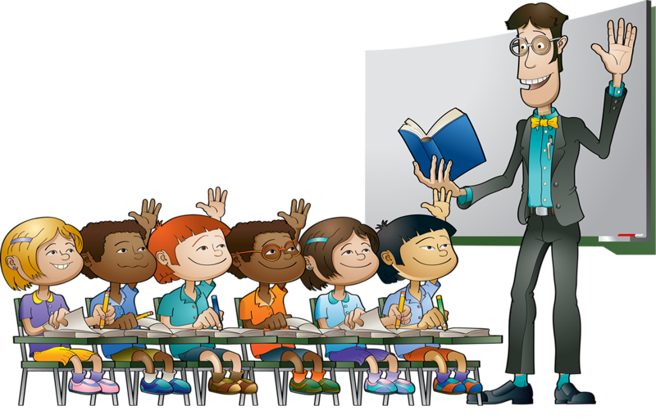
TÀI NĂNG NHÍ

Slide 16
TÀI NĂNG NHÍ
Câu kể còn gọi là câu gì?
Câu 1
Câu ảo thuật
A
2
3
5
8
10
7
6
9
1
4
Câu ca
Hết
Giờ
B
Câu tự thuật
c
D
Câu trần thuật

Slide 17
TÀI NĂNG NHÍ
Câu kể dùng để làm gì?
Câu 2
Kể, tả về sự vật, sự việc
A
2
3
5
8
10
7
6
9
1
4
Giới thiệu về sự vật, sự việc
Hết
Giờ
B
Nói lên ý kiến, tâm tư, tình cảm
c
D
Tất cả các đáp án trên.

Slide 18
TÀI NĂNG NHÍ
2
3
5
8
10
7
6
9
1
4
Hết giờ
Cuối câu kể dùng để làm gì?
Câu 3
Dấu bằng
A
Dấu chấm
B
c
Dấu hai chấm
Dấu chấm than.
D

Slide 19
TRÂN TRỌNG CẢM ƠN

